Slide 1
JBB225 Sociálně-psychologické aspekty marketingové komunikace Přednášející: Ing. Mgr. Marek Vranka
2. Výzkumné metody

Slide 2
Co je naším cílem?
porozumět světu
vše ostatní!
(přežití, úspěch, bohatství, štěstí, umělecká tvorba...)
orientovat se v něm
předpovídat jeho budoucí stavy
Notes:
z pohledu evoluční teorie můžeme lidi považovat za organizmy adaptované na poznávání světa a flexibilní adaptaci těchto znalostí

Slide 3
Prvotní impulz - otázka
např.
proč lidé ve velkých skupinách spíše nepomohou v naléhavé situaci?
jak se členové kultu věřící v konec světa vyrovnají s nenaplněním jejich proroctví?
jak pomoct mládeži vyhnout se rizikovému chování a zlepšit školní prospěch?
změní se obliba malby, písničky nebo člověka jen v důsledku opakovaného vystavení danému objektu?

Slide 4
Přirozené pozorování (zdroj informací?)
Problémy:
obrovské množství neuspořádaných chaotických údajů
fyzické a kognitivní omezení a zkreslení
Řešení:
vědecká metoda!
Notes:
S pomocí VM můžeme vybrat pouze relevantní, přehledně uspořádané data, a korigovat nedostatky plynoucí z našich omezených kapacit a náchylnosti k podléhání zkreslením.

Slide 5
Námitka:
v marketingu se spousta efektů využívá dlouho předtím, než jsou popsány vědecky
ano, protože jde obvykle o výrazné jevy
ale: 1) problém odlišení ne/fungujících postupů
2) s růstem dosahu i relativně menší efekty získávají na důležitosti
často nejde o výzkum podstaty / příčin jevů, ale spíše o měření efektivity
pak ale problém se zobecnitelností a tvorbou nových implementací

Slide 6
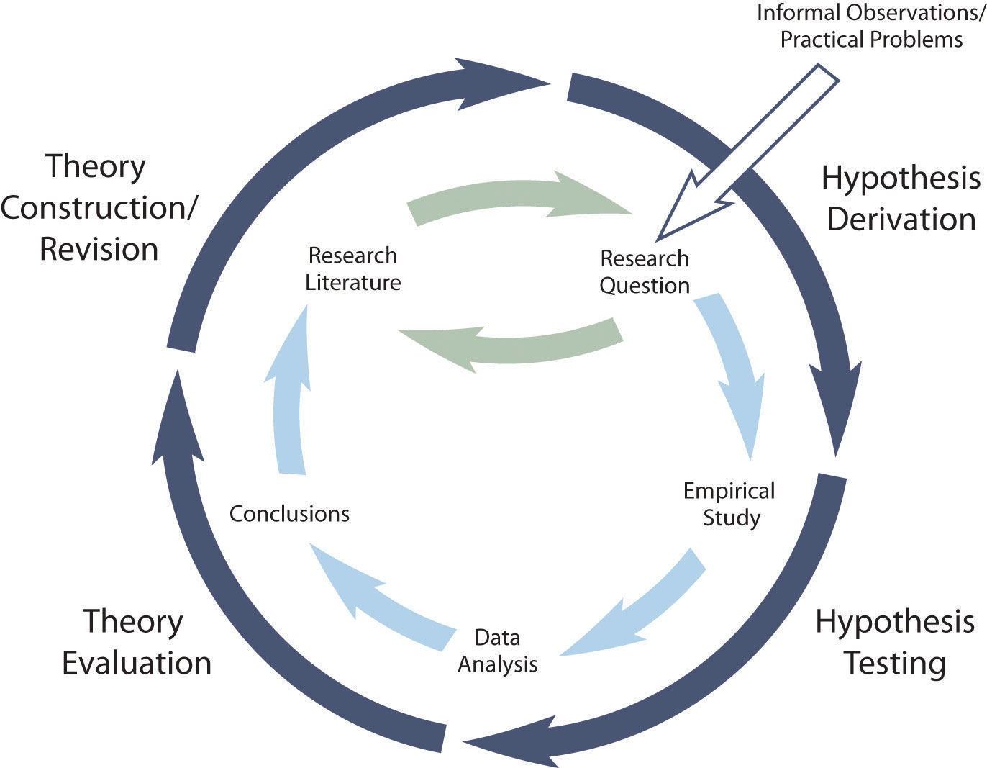

Slide 7
Výzkumné metody
pozorování v terénu (systematické!)
autentičnost, ale omezeno na viditelné projevy
případová studie
do hloubky, dlouhodobě, různé nástroje – pořád jen anekdotické důkazy!
průzkum
náhodný výběr jako podmínka zobecnitelnosti
Notes:
pozorování – v přirozených podmínkách, ale jen vnější chování – nevíme nic o příčinách, vnitřních pochodech a pod. vysoká externí ale nízká interní validita – například smích na veřejnosti a pod.
případová studie – u vzácných případů, může sloužit jako důkaz existence, ale je snadno zkreslitelná ze strany výzkumníka
průzkum – základem je kvalitní výběr vzorku a vhodný nástroj sběru dat (Truman election poll, Hite Love, Passion and Emotional Violence report – návratnost byla jen 4,5%, výsledky extrémně negativní)

Slide 8
Některé problémy
ptát se lidí často nestačí
nevědí, proč některé věci dělají, vymýšlejí si, snaží se zalíbit nebo odpovědět „správně“
...

Slide 9
Analytické designy
korelační
experimentální
Notes:
výše uvedené metody pouze popisují jevy ve světě, pokud chceme poznat nejen jevy ale i vztahy mezi nimi, musíme použít některý z analytických přístupů

Slide 10
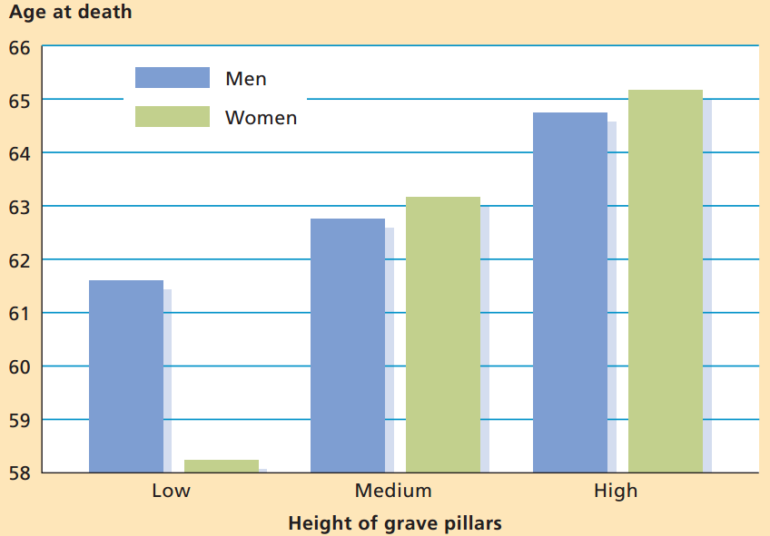
Korelační výzkum
hledání vztahů mezi sledovanými proměnnými
věk v čase úmrtí
výška náhrobního kamene
(nízký, střední, vysoký)
Carroll, D., Smith, G. D., & Bennett, P. (1996)
Notes:
výhody: některé proměnné nelze zkoumat experimentálně, nevýhody: nemožnost jednoznačně určit příčinu a následek
Carroll, D., Smith, G. D., & Bennett, P. (1996). Some Observations on Health and Socio economic Status. Journal of Health Psychology, 1(1), 23-39.

Slide 11
Studie: Sociální status a zdraví
výška náhrobku je ukazatelem soc.-eko. statutu (SES)
korelace mezi délkou života a výškou náhrobku je pozitivní
tudíž vyšší SES vede k lepšímu zdraví a delšímu životu
... doopravdy?
Notes:
Ačkoliv byla tato pozitivní korelace podložena řadou jiných studií, nelze na ji považovat za důkaz kauzálního vztahu.

Slide 12
Studie: Sociální status a zdraví
alternativní vysvětlení:
zdraví pomáhá k dosažení bohatství
déle žijící lidé mají možnost nashromáždit víc majetku
mezi proměnnými není přímý vztah, korelaci způsobuje neznámá třetí proměnná (strava, genetika apod.)
Notes:
Ačkoliv byla tato pozitivní korelace podložena řadou jiných studií, nelze na ji považovat za důkaz kauzálního vztahu.

Slide 13
Ilustrace možných kauzálních vztahů

Slide 14
Korelační výzkum
umožňuje odhalit vztahy mezi proměnnými
umožňuje předpovídat jednu hodnotu, když známe druhou
neumožňuje ale určit kauzální vztah („co je příčinou?“)

Slide 15
Pozitivní důsledky selfesteem-u?
v praxi často opomíjeno (laiky i odborníky!)
viz:
(selfesteem = sebevědomí, obecně pozitivní obraz sebe sama)
řada studií zjistila korelaci mezi selfesteem a studijními výsledky, absencí kriminálního či sexuálně rizikového chování u studentů
výsledkem bylo 170 programů primární prevence na zvyšování selfesteem v 30 státech USA
další studie ukázaly neúčinnost a potenciální škodlivost takových intervencí (Dawes, 1994)

Slide 16
není to tak špatné...
pokročilé statistické techniky (vycházející z parciálních korelací) umožňují kontrolovat vliv zkreslujících proměnných a naznačit kauzální vztahy...
ale!
nikdy nemáme jistotu – nelze zvážit všechny potenciálně rušivé proměnné a o čem nevíme, to nemůžeme kontrolovat

Slide 17
Experimentální výzkum
umožňuje určit příčiny jevů
experimentátor
ovlivňuje úroveň studované (nezávislé) proměnné,
udržuje vliv ostatních (rušivých) proměnných konstantní (pomocí náhodného rozdělení do kontrolní a experimentální skupiny) a
sleduje změny cílové (závislé) proměnné

Slide 18
Experiment
vždy obsahuje:
náhodné rozdělení (do skupin)
manipulaci (nezávislé) proměnné
pokud nejsou tyto charakteristiky přítomny, nelze vyvozovat kauzální závěry

Slide 19
Základní typy studií

Slide 20
Základní typy studií

Slide 21
Ujasnění pojmů
„rád experimentuji s exotickým jídlem“
„experimentálně zkoumám preference jídel dle jejich názvů“

Slide 22
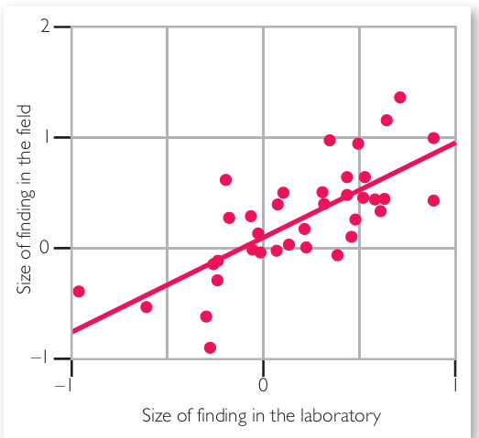
Má to opravdu smysl?
výzkum v umělých laboratorních podmínkách nemůže dost dobře vypovídat o chování lidí v reálném světě..?
navíc:
Hawthornský efekt a jiné verze „demand characteristics“ problému
jenže
Anderson, Lindsay, Bushman (1999)
Notes:
k obrázku – silná korelace mezi výsledky studií v laboratoři a v reálných podmínkách => v laboratoři můžeme kontrolovat podmínky a bezpečně určit kauzalitu, v reálném světě ověříme, zda k takovému jevu dochází i přirozeně = získáme dobře ověřené poznatky

Slide 23
Potřeba opatrnosti
používat velké vzorky
exp. opakovat
(přesně i s obměnami)
používat různorodé vzorky
zkoumat stejný jev i v terénu (korelačně)
experiment je sám o sobě nejsilnější metodou, ale teprve konvergence výsledků různých studií vede k opravdovému poznaní!

Slide 24
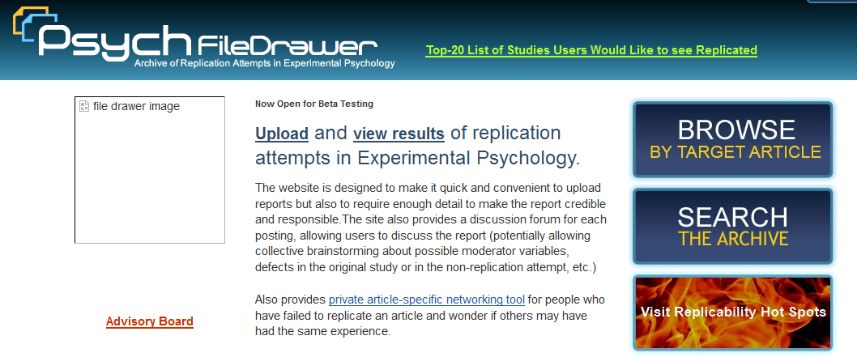
Aktuální trendy
replikace
publikace negativních výsledků
omezování „stupňů volnosti výzkumníka“ - předregistrace
http://psychfiledrawer.org/
Notes:
http://psychfiledrawer.org/ - je stránka, kde mohou výzkumníci zveřejňovat výsledky svých studií i v případě, že je nemohli publikovat (protože se jim např. efekt nepovedlo potvrdit a takovýto výsledek není pro většinu časopisů zajímavý) – díky tomu máme přehled nejen o úspěšných ale i neúspěšných replikacích (tj. opakováních studie zkoumající určitý jev) a lze pak lépe posoudit, zda nějaký efekt opravdu existuje

Slide 25
Odstrašující příklady
Malcolm Gladwell
a výběr „pouze těch vhodných“ studií
http://www.chabris.com/ChabrisGladwellReviewWSJ.pdf
behavioral priming v ohrožení
neúspěšné replikace známých studií
http://chronicle.com/article/Power-of-Suggestion/136907
Diederik Stapel
a neuvěřitelná snadnost falšování výsledků
http://www.nytimes.com/2013/04/28/magazine/diederik-stapels-audacious-academic-fraud.html

Slide 26
Take home message
experiment (charakterizovaný náhodným rozdělením do skupin a kontrolou vlivu rušivých proměnných) je nejlepším způsobem pro určení kauzálního vztahu
výsledky jednoho experimentu ale nejsou nijak silným důkazem!
ačkoliv jsou laboratorní výzkumy často „nerealistické“, jejich výsledky lze často pozorovat i v terénu
bez obelhávání (deception) účastníků nelze zkoumat celou řadu sociálně-psychologických jevů

